Slide 1

一個應用於無線網路環境的影像分類平台
之開發研究
Development of a Novel Platform for Image Classification in a Wireless Environment
研究生 ：陳俊銘
指導教授：李俊宏博士
九十六年一月十一日
Notes:
1.口試日期 : 2007.01.11 2.口試地點 : KUAS B304
Good afternoon, everyone.

Slide 2
摘 要
數位内容領域
  數位影像資料的儲存
    數位攝影機的儲存裝置 – VCR, HD, DVD
  數位影像資料的傳輸
    無線頻道存取數位資料 - 無線網路(Wireless Network)
影像分類問題
  Support Vector Machines
    四種類別的影像分類 – 汽車、機車、巴士、建築物
    特徵選取 – Gabor, HSV, RGB, DCT
Notes:
1.數位內容
近年來，由於科技的快速發展，在數位影像資料的儲存與傳輸產品上的進步，以及影像資料急劇增加的因素，
使得影像資料庫的管理變得更為重要。隨著無線網路普及的關係，網際網路的使用不再侷限於建築空間內有限的
環境，而可以使用在戶外環境之應用，在此環境下經由數位錄影設備(DVR)可以取得相關之交通影像資料。
數位內容產業涵蓋面極廣，將數位內容定義為：「將圖像、字元、影像、語音等資料加以數位化並整合運用之技術、產品或服務」。
2.影像分類問題
本研究以四種特徵選取包含有Gabor、HSV、RGB及DCT，透過SVMs分類器進行影像分類的工作，並比較出
四種不同影像類別的實驗結果。
3.戶外影像資料
從影像分類的實驗過程中，分析不同特徵選取在影像分類上的效能，探討適合於無線網路應用平台之影像分類方法。

Slide 3
報告大綱
1.研究背景與動機
2.相關研究
3.影像分類演算法
4.實驗設定
5.實驗結果
6.結論與未來研究方向
Notes:
1.由於近年來政府積極推動行動台灣計畫，此計劃為挑戰2008：國家發展重點計劃，目的在推廣無線寬頻上網之應用。
推動交通治安監控的服務，這項服務服務建議也受到各縣市政府警察局的認可。
2.由於影像資料庫的應用層面很廣，例如：辦公室自動化、電腦輔助設計、醫學影像擷取、指紋辨識系統、交通監視系統車輛偵測。
典型的查詢如找尋上市公司股價移動的相似性、找尋醫學X光照片中是否含有腫瘤的情形，尋找失竊車輛及相關車籍資訊。
3.特徵選取後的重要工作是將物件分類成幾個大類，可分成兩種分類方法：一種是教導型學習(Supervised Learning)方法，例如：決策樹及統計分類，
另一種是無教導型學習(Unsupervised Learning)或是分群方法，例如：相似性量測。
4.實驗步驟是以汽車類影像分別與不同類別進行個別的分類，由數據探討出不同的特徵選取的效能差異。
5.本研究透過四種不同的特徵選取以及調整鬆弛變數(Slack Variable)參數
6.多元類型的影像資料

Slide 4
研究背景
數位儲存與傳輸介面
  數位儲存系統產生越來越多的資料
  無線網路傳輸技術的快速發展
無線網路與交通治安監控
  推廣無線寬頻上網
  屬於行動服務開發項目
監視影像資料的分類
  結合視訊系統與無線網路技術的應用服務
Notes:
1.數位儲存裝置與傳輸介面
(a)由於科技的發展，影像資料的儲存與傳輸的方式日新月異，過去影像資料常使用VCR錄影卡帶、傳統相機
的底片，而現今大都使用電腦硬碟、DVD光碟片等數位儲存裝置。
(b)傳統影像資料傳輸方式只以各種不同接頭的線路將影像資料輸出及備份，在無線傳輸技術的快速發展之下
，透過標準規格之無線傳輸協定可以更便捷達成影像資料的傳輸。
2.由於近年來政府積極推動行動台灣(M-Taiwan)計畫，此計劃為挑戰2008：國家發展重點計劃，目的在推廣無線寬頻上網之應用
3.視訊監控
特徵選取演算法 Gabor,HSV,RGB,DCT

Slide 5
行動台灣計劃服務建議
服務類別 | 服務開發項目建議 | 創新服務開發項目 (包括但不限於)
行動服務 | 行動辦公室 | 以提供便民服務、或彰顯政府 施政為標的之行動通訊應用服務
 | 城市觀光導覽
 | 行動商務
 | 交通治安監控
 | 行動付費
行動學習 行動生活 | VoIP | 行動醫療照護(醫療體系)
 |  | 行動娛樂
 | Video Streaming相關應用 | 行動商務
 |  | 行動保全
 |  | 校園保全

Slide 6
研究動機
電信產業快速成長，各種多媒體應用推陳出新。
影像資料量的成長，相對需要更好的影像分類與管理。
基於無線網路應用服務的需求，可使用公用頻段傳輸
影像資料。
Notes:
1.電信產業快速成長
電信產業近幾年快速成長，各種多媒體應用推陳出新，電信與網路已經漸漸密不可分了，如傳統以線路交換(Circuit Switch)的電話網路進展到以封包交換(Packet Switch)的網路電話；傳統的有線電視(Cable TV)發展到以網路傳輸的多媒體隨選視訊(Multimedia on Demand：MOD)。
2.交通影像資料分類
人們經常在工作或是旅行的過程中以數位相機拍攝數位照片或影片，當照片的數量累積越來越多之後，便需要有影像管理的軟體來幫助我們找尋想要的照片
3.無線網路服務

Slide 7
影像資料
無線網路應用服務
資訊擷取
無線傳輸
儲存
裝置
影像資料產生
查詢結果
使用者查詢
Notes:
1.無線環境的影像資料
Wireless + DVR + Browser 資料儲存問題
2.無線環境影像分類應用之限制
(1) 有限頻寬的影像失真問題
當影像資料經由有限頻寬的無線網路系統傳輸資訊時，經常會採取資訊壓縮技術達到系統正常運作，
因此對於取得的原始影像資料會造成影像失真的現象。
(2) 資料傳輸的不穩定性
當無線網路是採取公用頻段的無線傳輸將容易受到外來干擾，使用者查詢影像資料時極容易因資料傳輸的
不穩定性，而造成影像流失的現象，取得的影像資料會不完整。
(3) 影像類別的差異
系統取得的影像內容會受到拍攝影像的位置不同，造成系統獲得的影像類別會有所差異，如何取得期望的
影像資料是一個困難的課題，例如：數位監視器拍攝的角度或是障礙物的遮掩問題會造成系統無法取得正
確的影像類別。

Slide 8
相關研究
影像前處理
  低階特徵 – 色彩、紋理、形狀
  高階特徵 – 語意描述
數位影像處理
  影像特徵的處理流程
  影像資料的描述方法
色彩模型與紋理模式
  RGB、YIQ 、HSI 、HSV色彩模型
  紋理特徵具有結構、方向及大小的特性
Notes:
1.以圖片的內容為查詢的目標，圖片的紋理以及色彩特徵
2.特徵(顏色 紋理 形狀)一般稱為低階(low-level)的查詢方式。而語意稱為高階(high-level)的查詢方式，
使用者可跟根據影像的內容或意義來查詢想要的影像，
3.以圖找圖的技術

Slide 9
數位影像處理
數位儲存
取樣
數位設備
暫存
顯示
錄影
物件 數位化 儲存 處理 更新 輸出

Slide 10
影像特徵分類
物件
前處理
特徵選取
特徵
分類器
類別 1
類別 2
類別 n

Slide 11
影像分類演算法
分類演算法
  機械學習(Machine Learning) – 支持向量機 (SVMs)
SVMs的優異性
  適合處理高維度之運算
  訓練樣本個數不會影響測試時間
  可處理非線性分類的問題
Notes:
1.以圖片的內容為查詢的目標，圖片的紋理以及色彩特徵
2.特徵(顏色 紋理 形狀)一般稱為低階(low-level)的查詢方式。而語意稱為高階(high-level)的查詢方式，
使用者可跟根據影像的內容或意義來查詢想要的影像，
3.以圖找圖的技術

Slide 12
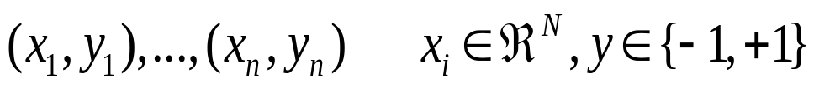
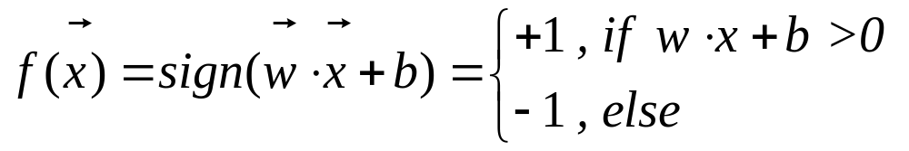
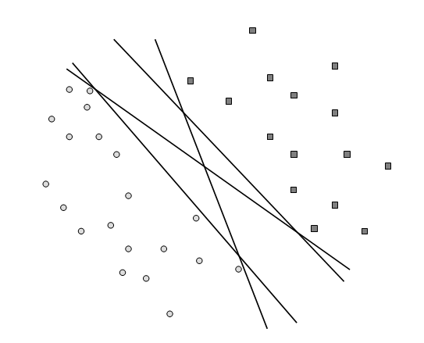
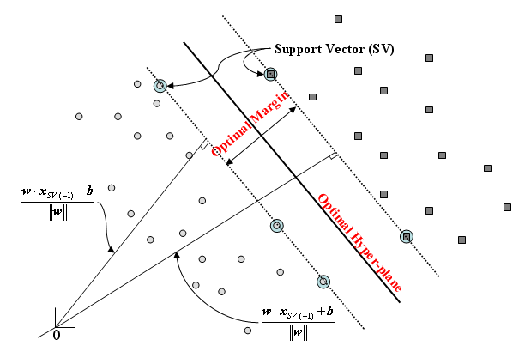
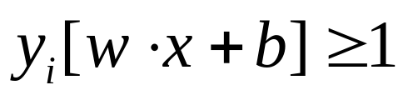
SVM分類器
支持向量機（Support Vector Machine）
  源於統計學習理論的結構風險最小化（Structural Risk Minimization）

Slide 13
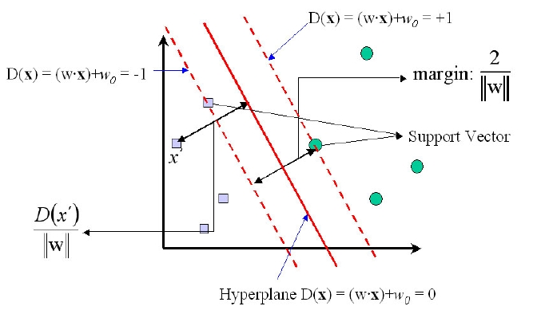
SVM分類器(續)

Slide 14
線性分類
f(x,w,b) = sign(w x + b)
表示 +1
表示 -1
這些都可以分類，但那一個組合是最好？
Notes:
Any of these would be fine..
..but which is best?

Slide 15
分類器的邊界
f(x,w,b) = sign(w x + b)
表示 +1
表示 -1
線性分類器的邊界 (margin)
– 邊緣接觸到資料點的寬度
Notes:
Define the margin of a linear classifier as the width that the boundary could be increased by before hitting a datapoint.

Slide 16
最大邊界
f(x,w,b) = sign(w x + b)
表示 +1
表示 -1

Slide 17
線性與非線性
Classification Problem
Non-Linear
Linear
Maximum Margin
Feature Mapping
Slack Variable
Class -1
Class +1

Slide 18
SVM的核心函數映射
Φ : X
φ (X)
Notes:
其基本原理是將非線性資料以函數的轉換方式將訓練向量映射（Mapping）到高維度的空間上使其變為線性可分割
，然後再進行SVMs線性的分類，所以由此可知，功能是將原始空間中無法分割的非線性資料對應至更高維度之
特徵空間中，使其變為線性可分割。

Slide 19
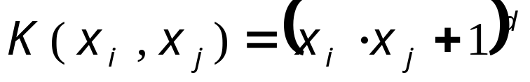
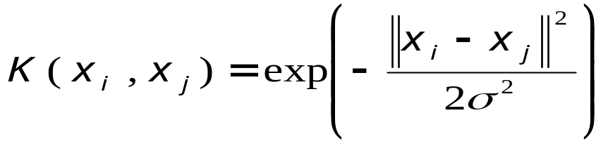
常用之核心函數
多項式函數 - Polynomial kernel
幅射基底函數 - Radial basis function kernel
S型 - Sigmoid kernel

Slide 20
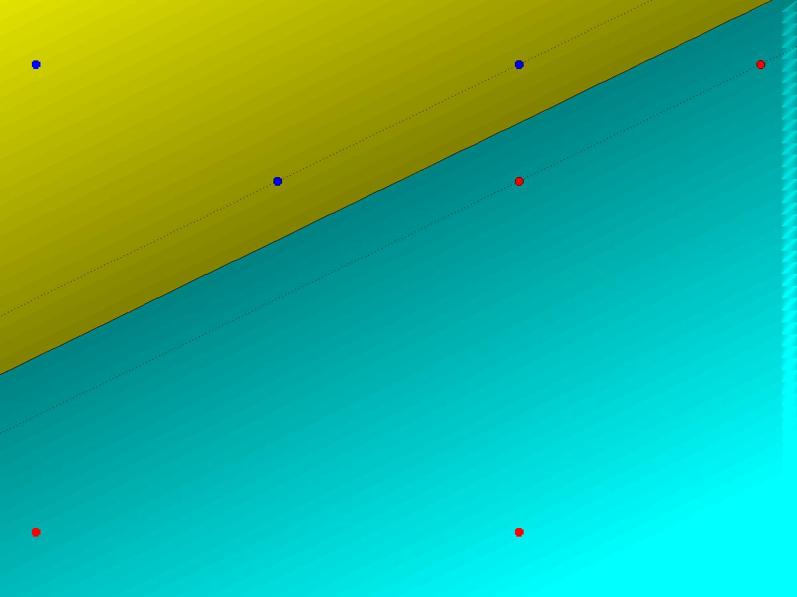
在Matlab上的實現
線性可分離
X1 | X2 | Y
1 | 1 | -1
3 | 3 | 1
1 | 3 | 1
3 | 1 | -1
2 | 2.5 | 1
3 | 2.5 | -1
4 | 3 | -1
Notes:
線性可分離 (Linear separable)

Slide 21
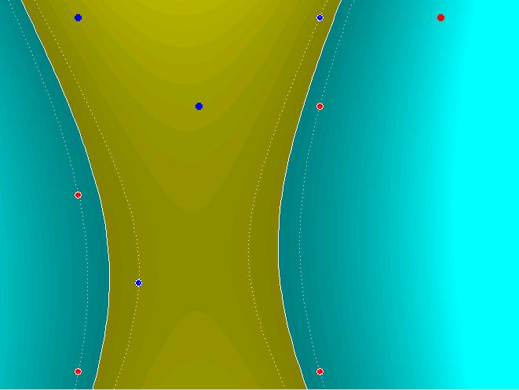
在Matlab上的實現(續)
線性不可分離
X1 | X2 | Y
1 | 1 | -1
3 | 3 | 1
1 | 3 | 1
3 | 1 | -1
2 | 2.5 | 1
3 | 2.5 | -1
4 | 3 | -1
1.5 | 1.5 | 1
1 | 2 | -1
Notes:
線性不可分離 (Linear non-separable )

Slide 22
實驗設定
影像資料
  由戶外監視器取得影像資料
  實驗類別 – 汽車, 機車, 巴士, 建築物
SVMs分類器
  核心函數(Kernel function) - RBF
鬆弛變數 Slack Variable (C值)
  C值由 1 至 100

Slide 23
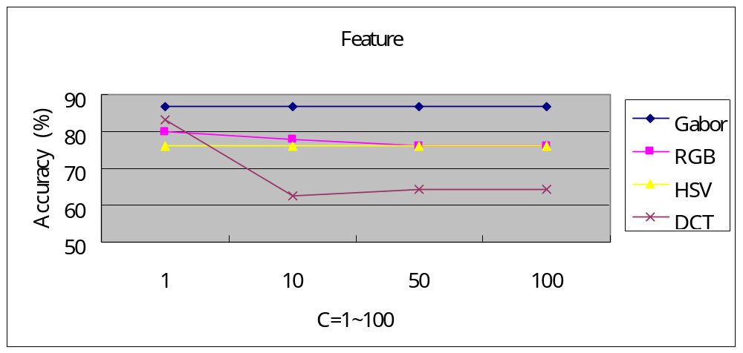
實驗結果
實驗一 數據 (汽車類與機車類)

Slide 24
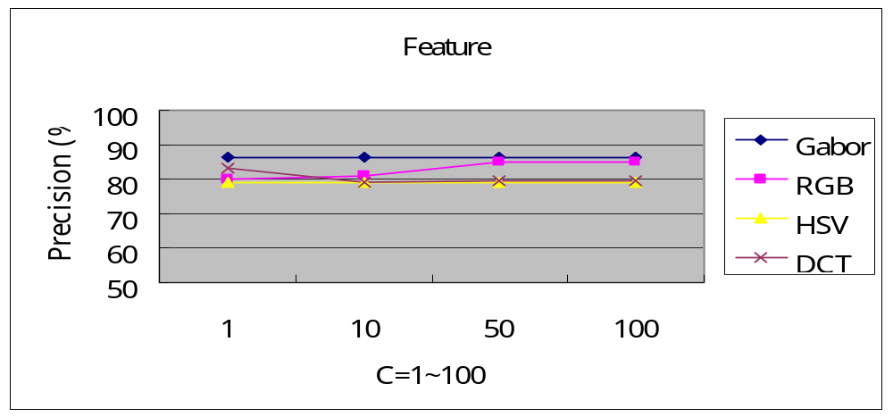
實驗結果(續)
實驗一 數據 (汽車類與機車類)

Slide 25
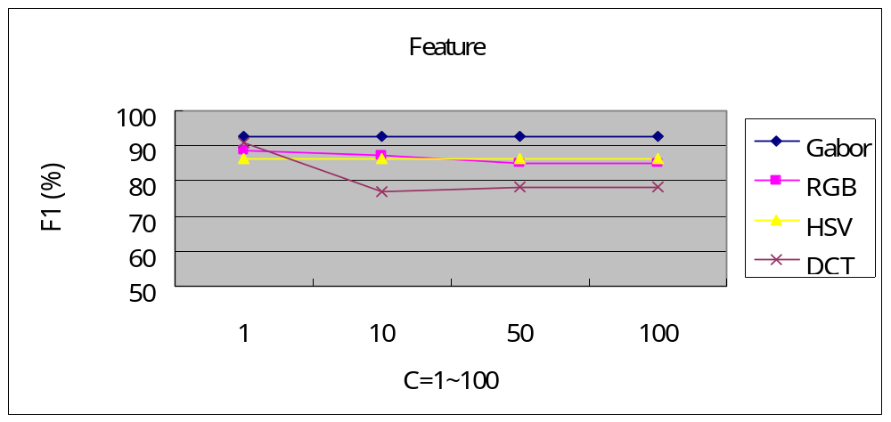
實驗結果(續)
實驗一 數據 (汽車類與機車類)

Slide 26
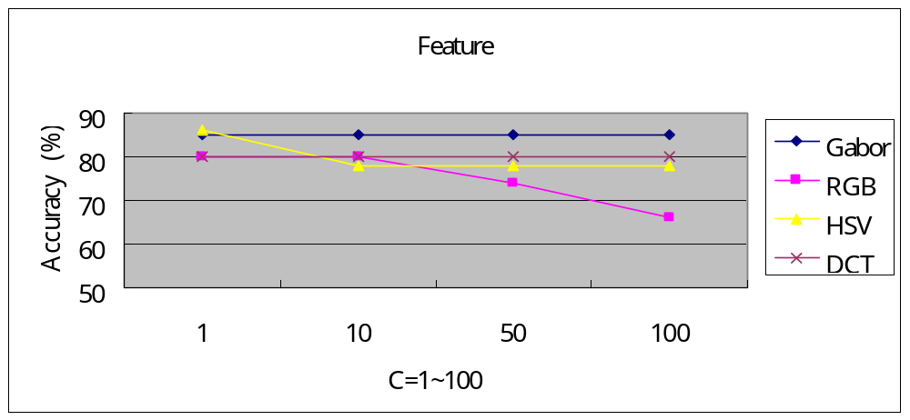
實驗結果(續)
實驗二 數據 (汽車類與巴士類)

Slide 27
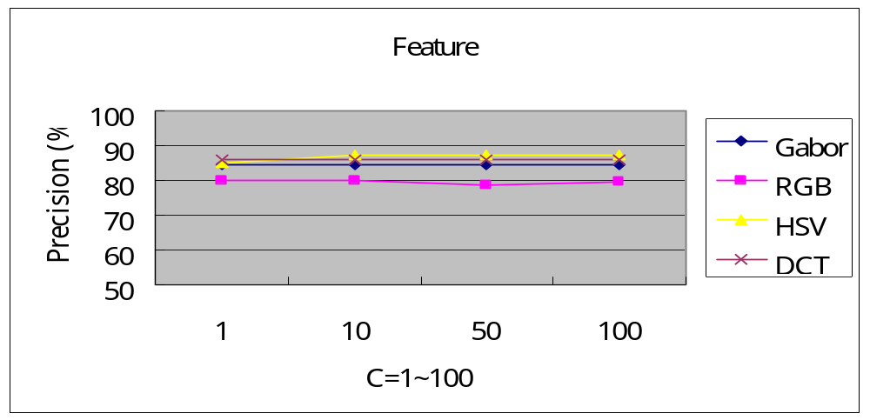
實驗結果(續)
實驗二 數據 (汽車類與巴士類)

Slide 28
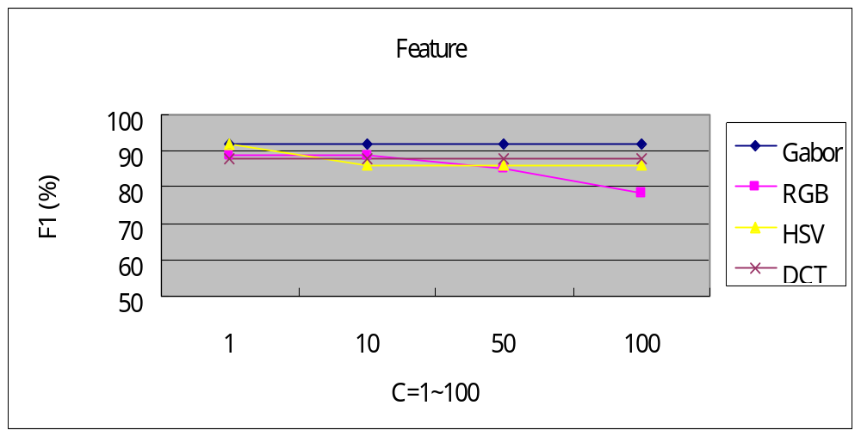
實驗結果(續)
實驗二 數據 (汽車類與巴士類)

Slide 29
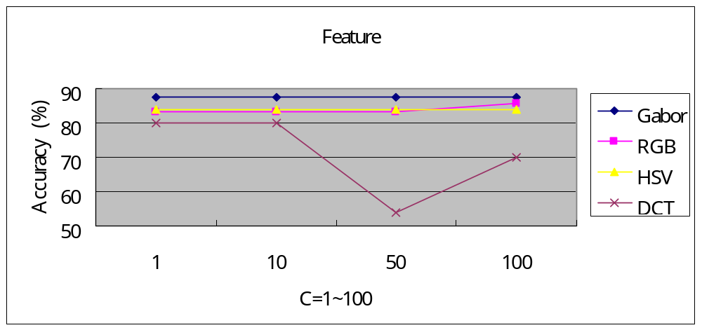
實驗結果(續)
實驗三 數據 (汽車類與建築物類)

Slide 30
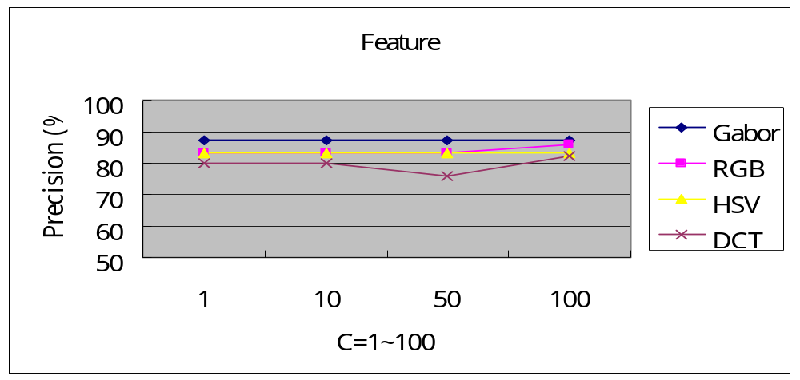
實驗結果(續)
實驗三 數據 (汽車類與建築物類)

Slide 31
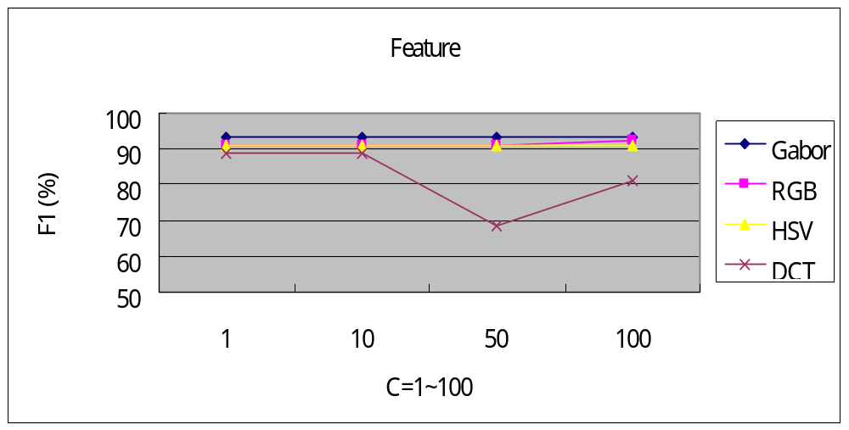
實驗結果(續)
實驗三 數據 (汽車類與建築物類)

Slide 32
結論與未來研究方向
研究結論
1.影像分類效能之比較
不同特徵選取在SVMs分類演算法上的效能比較
2.無線網路環境之應用
交通監視影像隱含了許多交通方面的相關資訊

Slide 33
結論與未來研究(續)
未來研究方向
1.影像資料傳輸架構
應用在無線網路業者(WISP)之視訊服務開發平台
2.資訊過濾
應用在影像資料庫的分類管理上，可以更精確找出使用者希望
找尋的影像資料
3.其它影像分類應用領域
多媒體文件、指紋影像、醫學影像

Slide 34

簡報完畢
感謝各位口試委員
蒞臨指導
Thank You!!

Slide 35
Working Experience
1.Siemens Telecommunication Systems Limited
Engineer (2000-2004)
2.eASPNet Taiwan Inc.
WLAN Division Engineer (2005-2006)
3.Kaohsiung Rapid Transit Corp.
Signal Section Engineer (2006-)

